Slide 1
Театр корифеїв

Slide 2
Театр корифеїв
Театр корифеїв — перший професійний український театр. Його було відкрито 1882 року в Єлисаветграді, і в цей рік український театр відокремився від польського та російського. Засновником театру був Марко Лукич Кропивницький, що володів усіма театральними професіями. Після нього найдіяльнішим був Микола Карпович Садовський, що боровся за українське слово та український театр за часів їх заборони.

Slide 3
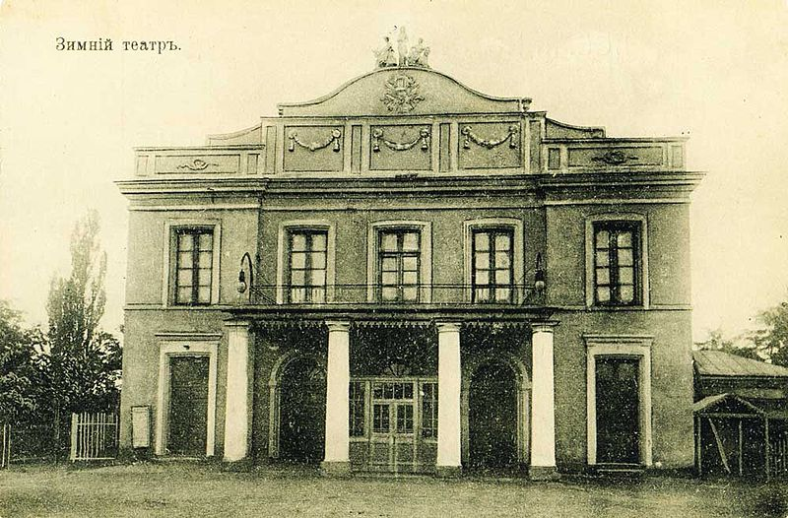

Slide 4
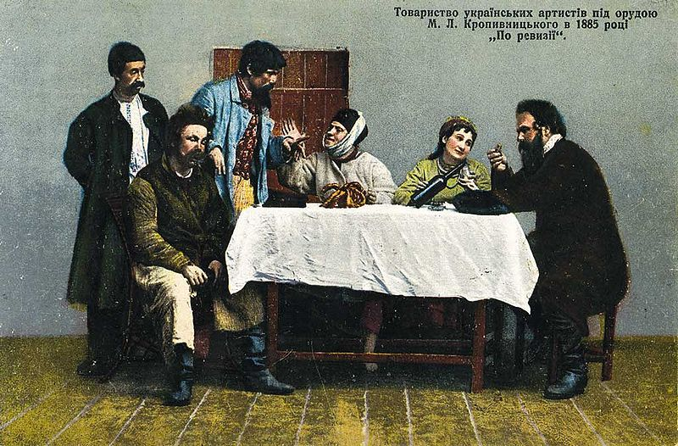
Стиль синкретичного театру, що поєднував драматичне й комедійне дійство з музичними, вокальними сценами, включаючи хорові й танцювальні ансамблі, вражав суто народною свіжістю й неподібністю до жодного існуючого театру.

Slide 5
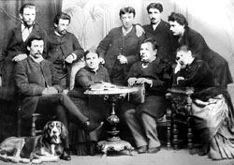
Історія
У 1881 році після довгих років боротьби корифеїв українці одержали можливість ставити вистави українською мовою. При всіх обмеженнях і умовностях (перед кожною українською виставою мусила відбутися російська) цей крок міністерства внутрішніх справ хоч трохи легалізував український театр.

Slide 6
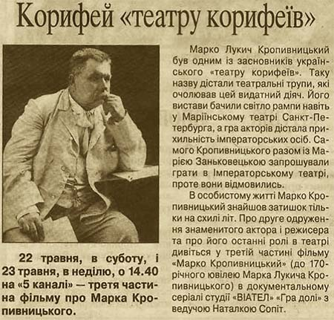
У 1885 році єдина досі театральна трупа розділилася: Марко Кропивницький зі своїми акторами відокремився від Михайла Старицького і його прихильників. Обидва колективи відразу ж почали самостійне творче життя.
Скрізь, де українські актори давали вистави, вони мали незмінний успіх.
1907 р. Миколі Карповичу Садовському вдалося відкрити в Києві постійний Український театр.

Slide 7
У репертуарі театру були такі вистави, як «Запорожець за Дунаєм», «Продана наречена», «Галька», «Катерина», «Енеїда» Котляревського. Сміливою перемогою стала постановка українською мовою «Ревізора» Гоголя.
Микола Садовський зробив свій стаціонарний театр по-справжньому народним не тільки в репертуарі, але й у доступності його відвідування. Ціни на квитки були значно нижчими за іншi київськi театри.
Театр Садовського проіснував
сім років, до початку Першої
світової війни, коли царською
владою було закрито не тільки
театр, а й усі українські газети,
журнали, книгарні.

Slide 8
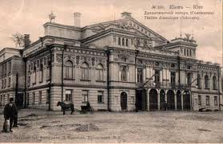
Дякую за увагу!

